Slide 1
Dai Ponti di Königsberg al Grafo di Progetto
Università degli Studi di Roma “Tor Vergata” Dipartimento di Matematica
Proposta di un percorso didattico / parte 1 di 2
TFA, Tor Vergata
novembre 2013
Maria Antonietta Restaino

Slide 2
Premessa
Ho scoperto il problema dei Ponti di Königsberg quando ho deciso di affrontare la Teoria dei Grafi, in cui mi ero spesso imbattuta nello studio e nella pratica del Project Management. Inoltre, mentre insegnavo processi e tecniche di Project Management a neo assunti, stagisti e professionisti, immaginavo che fosse possibile progettare un simile percorso anche per gli adolescenti: chi più di loro – mi sono detta - è in grado di fare sogni e concepire idee innovative, che si potrebbero sviluppare in un progetto?
Il punto di vista che desidero assumere è quello educativo, in termini di:
Osservazione del processo di pensiero che consente di passare da un problema alla sua schematizzazione e generalizzazione;
Riflessione sulla nostra capacità di riconoscere figure equivalenti da un punto di vista topologico e sulle svariate applicazioni della teoria dei grafi;
Proposta di un percorso didattico da approfondire attraverso il confronto con i colleghi e la sperimentazione sul campo con gli studenti.
Il problema dei Ponti di Königsberg, è già ampiamente citato in letteratura a fini didattici, e perlopiù la soluzione del problema formulata da Eulero viene considerata come la premessa storica alla Teoria dei Grafi. Per il presente lavoro, ho preso in considerazione diversi risultati e proposte condivise in rete, cercando di risalire alle fonti, e di provare ad elaborare una mia proposta.

Slide 3
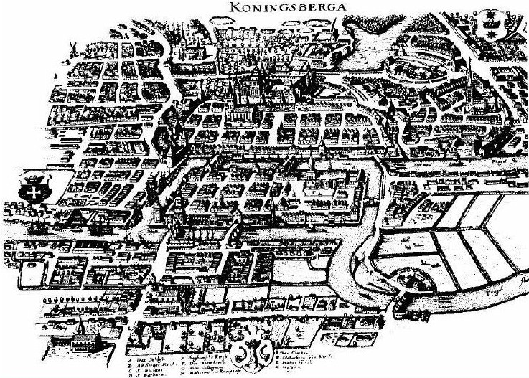
Königsberg (sec. XVIII)
Notes:
Königsberg è una città che nel XVIII secolo faceva parte della Prussia orientale, nota perché vi era nato il filosofo Immanuel Kant.
Ed ecco una mappa della città, come doveva apparire all’epoca di Eulero (1707, Basilea – 1783, San Pietroburgo) …

Slide 4
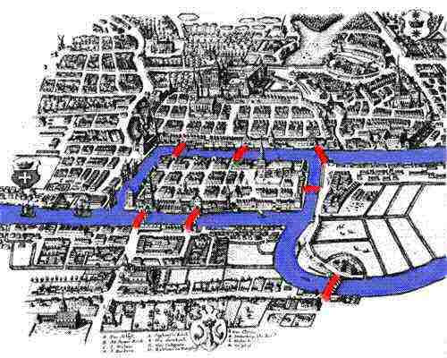
I 7 ponti di Königsberg
Notes:
La città è attraversata dal fiume Pregel (oggi Pregolya), e un suo quartiere sorge su di un’isola (chiamata der Kneiphof) oltre la quale il fiume si spezza in due rami. A quell’epoca l’isola era collegata tramite due ponti con ciascuna delle due sponde che il fiume forma prima di suddividersi, mentre la sponda situata dopo la suddivisione del fiume era collegata con un ponte sia con l’isola sia con le sponde citate precedentemente, per un totale di sette ponti.
Osserviamo come è immediato farci un’idea della situazione guardando la mappa, piuttosto che cercare di ricostruirla nella nostra mente ascoltando soltanto la descrizione riportata sopra…

Slide 5
Il problema dei 7 ponti di Königsberg
L’enunciato del problema è il seguente: è possibile per un abitante di Königsberg uscire di casa, visitare tutti i quartieri della città e tornare a casa, avendo attraversato una sola volta ognuno dei 7 ponti?
Si tratta di un problema nato come un gioco, una sorta di sfida che gli abitanti di Königsberg sembra ponessero agli stranieri di passaggio…
Un modo empirico di affrontare questo problema potrebbe essere quello di provare delle passeggiate. Qualche abitante di Königsberg avrà quasi certamente fatto qualche tentativo, ma senza riuscire ad attraversare ciascun ponte una sola volta soltanto…

Slide 6
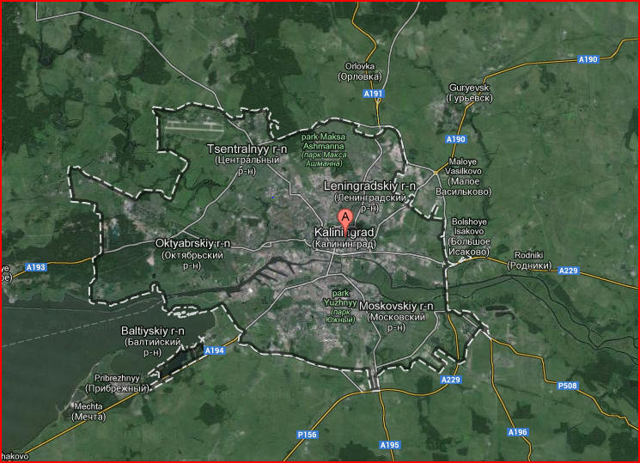
Kaliningrad (GMaps 2013)
Notes:
Ma esiste davvero la città di Königsberg, o meglio Kaliningrad come si chiama oggi? Proviamo a cercarla, ad esempio con Gmaps?

Slide 7
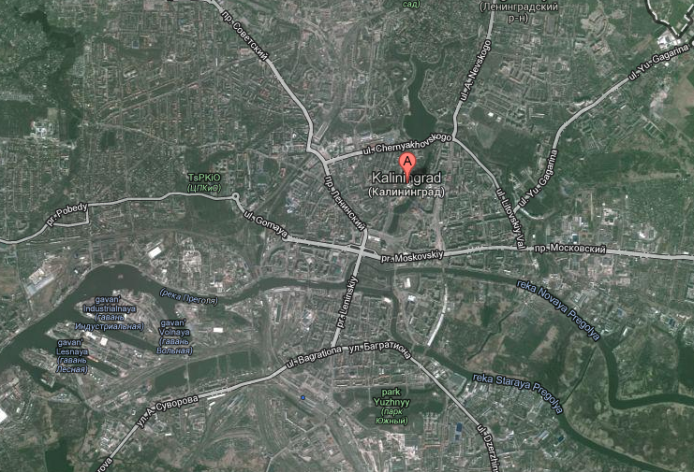
Kaliningrad (GMaps) / zoom in
Notes:
Esiste! E oggi si trova in Russia, non distante dal Baltico. Proviamo a fare un zoom per osservare meglio la conformazione della città e dei sui corsi d’acqua…

Slide 8
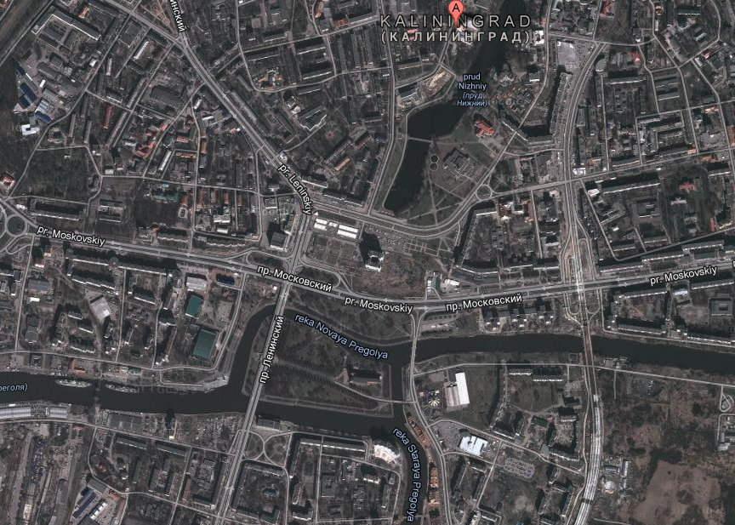
Kaliningrad (GMaps) / zoom in
Notes:
Ed ecco che nella parte che oggi si trova nella zona sud della città, ci sembra di riconoscere qualcosa che assomiglia alla forma che stiamo cercando…

Slide 9
Trovato!
Notes:
Ma si! E’ proprio l’isola formata dal fiume, che poi si divide in due rami…

Slide 10
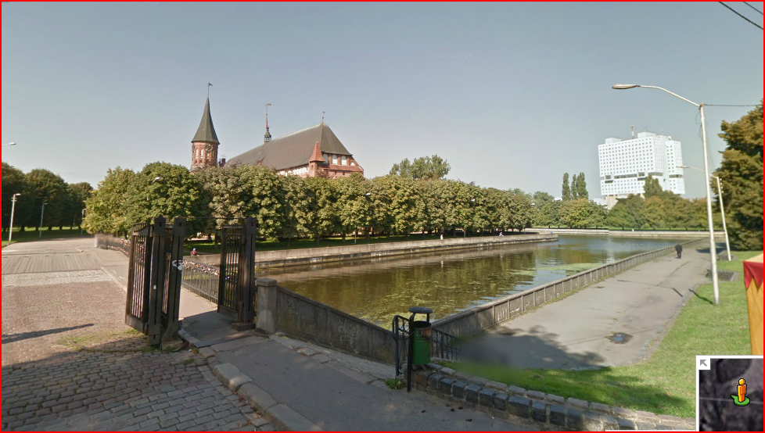
Kaliningrad (GMaps, Street View)
Notes:
Attraverso lo strumento Street View di Gmaps, possiamo osservare uno dei ponti rimasti nella posizione che aveva nel XVIII secolo (quello che unisce l’isola, su cui è visibile la chiesa, con il quartiere che si trova ad est dell’isola, fra i due rami in cui il fiume si suddivide).

Slide 11
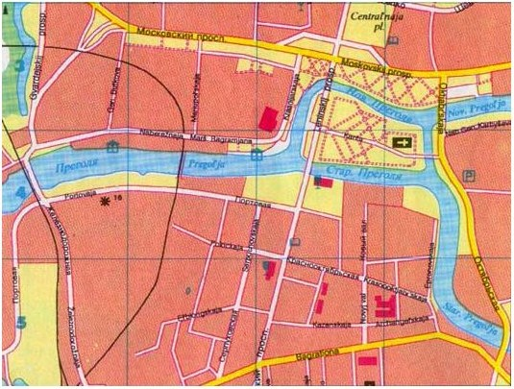
Kaliningrad (GMaps, Street View)
Notes:
Oggi non ritroviamo tutti i ponti presenti nel XVIII secolo, come si evince anche da questo stralcio della mappa della città.
Come mai? Occorre risalire alla storia della città e in particolare alla ricostruzione di Kaliningrad, dopo la distruzione che ha subito nella Seconda Guerra Mondiale.

Slide 12
Processi di pensiero e topologia
Riflettiamo sul processo che ci consente di riconoscere l’area dei 7 ponti di Königsberg, nell’attuale assetto della città di Kaliningrad.
Riscontriamo una somiglianza tra le mappe antiche e le moderne foto da satellite. Ma cosa in particolare ci fa essere certi di aver individuato il sito corretto?
Mi pare che quello che ricerchiamo è uno schema, alcune proprietà che ci aspettiamo siano probabilmente rimaste invariate:
il fiume si divide formando un’isola,
dopo l’isola il fiume si spezza in due rami,
dividendo la città in quattro parti.
Notes:
Dunque, ricerchiamo nel territorio dell’attuale Kaliningrad una forma che rispetta questo schema. Non ci interessa che sia identica alla forma antica, ma che rispetti quelle proprietà, che oggi chiameremmo topologiche.

Slide 13
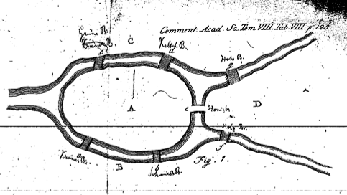
Lo schema di Eulero
Questo schema è tratto dal lavoro di Eulero: Solutio Problematis ad Geometriam Situs Pertinentis, pubblicato per la prima volta nel 1741 nei Commentarii academiae scientiarum Petropolitanae 8, pagg. 128-140.
Trattandosi di uno schema, Eulero può permettersi di distaccarsi della realtà più di quanto non avvenga normalmente per una mappa: riconosciamo valido questo schema perché mantiene invariate le proprietà che abbiamo osservato.
Notes:
Ecco la descrizione del problema che ne da Eulero:
A Königsberg in Prussia c’è un'isola A, chiamata der Kneiphof, e il fiume che la circonda si divide in due rami, come si può vedere in figura;
i rami di questo fiume sono muniti di sette ponti a, b, c, d, e, f, g.
Circa questi ponti veniva posta questa domanda, si chiedeva se fosse possibile costruire un percorso in modo da transitare attraverso ciascun ponte una e una sola volta. E mi fu detto che alcuni negavano ed altri dubitavano che ciò si potesse fare, ma nessuno lo dava per certo.
Da ciò io ho tratto questo problema generale: qualunque sia la configurazione e la distribuzione in rami del fiume e qualunque sia il numero
dei ponti, si può scoprire se è possibile passare per ogni ponte una ed una sola volta?

Slide 14
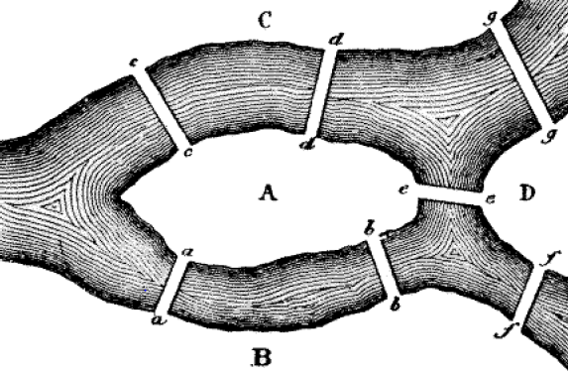
L’analisi del problema
Prima di affrontare il procedimento di soluzione proposto da Eulero, credo sia molto utile provare a fare una nostra analisi del problema.
In questo modo potremmo acquisire:
consapevolezza del problema e dei suoi elementi essenziali;
intuizione della possibile soluzione;
una facilitazione nel comprendere la soluzione proposta da Eulero ed altre possibili schematizzazioni.
Potremmo iniziare col fare delle prove empiriche, da cui far scaturire qualche osservazione;
Quindi, ad esempio, chiederci cosa succede se una regione è collegata con un solo ponte ad una sola altra regione. E se questa situazione valesse per due regioni? E per tre?
Andando più in profondità, cosa significa per ciascuna regione avere un numero pari o un numero dispari di collegamenti?

Slide 15
Il procedimento di Eulero 1/4
Eulero scrive che si potrebbe cominciare con l'elencare tutte le passeggiate possibili: dall'elenco si vedrebbe qual è, o quali sono, quella che risolve, o risolvono, il problema oppure che tale passeggiata non esiste. Ma subito esclude quel metodo, per due motivi:
I percorsi possibili sono un numero enorme, e la loro elencazione creerebbe difficoltà che nulla hanno a che vedere con la natura del problema.
Così facendo, si risolverebbe sì il problema specifico, che resterebbe però aperto per altre disposizioni delle regioni, per il loro numero e per il numero dei ponti.
Allora inventa un altro metodo, che si basa essenzialmente su un modo idoneo di rappresentare i percorsi. Comincia con l'indicare con A, B, C e D le quattro regioni (quelli che abbiamo chiamato quartieri), come si vede nella cartina precedente. Già che c'è, indica con a, b, c, d, e, f, g i sette ponti.
Notes:
Attraverso il disegno e la schematizzazione del problema, Eulero esclude tutti i dettagli che non servono, e anzi confondono, al fine della ricerca di una soluzione.
Individua gli aspetti essenziali del problema, e si concentra su questi.
Questo metodo gli consente anche di affrontare il problema da un punto di vista più generale, in cui i ponti potrebbero non essere sette e le regioni potrebbero non essere quattro, oppure in cui si potrebbe avere a che fare con oggetti diversi da regioni collegati tra loro da oggetti diversi da ponti.

Slide 16
Il procedimento di Eulero 2/4
Scrive Eulero: se il viaggiatore dovesse partire dalla regione A e, attraverso non importa quale dei ponti a e b, si reca in B, indicherò il suo percorso con AB; se poi si recasse in D, il nuovo tratto lo indicherei con BD e tutto il tragitto con ABD. E se poi andasse da D a C, allora indicherei il percorso complessivo con ABDC. Le quattro lettere ABDC dicono non solo qual è stato il percorso, ma dicono anche che sono stati attraversati tre ponti. In generale, il numero di ponti attraversati è di uno minore del numero di lettere della parola-percorso.
Viceversa, se si transita su un certo numero di ponti, allora il numero di lettere della parola-percorso sarà di uno maggiore di tale numero. Ecco allora la prima considerazione cruciale: il percorso cercato dovrà essere descritto da una parola-percorso di otto lettere - perché i ponti, sui quali si deve passare una sola volta, sono sette - scritta usando solo le lettere A, B, C e D.
Quindi, risolvere il problema si riduce a trovare la parola giusta: se la parola-percorso non esistesse, sarebbe inutile cercare il percorso, perché non esisterebbe.
Notes:
Per la precisione, le lettere ABDC ci dicono quale è stato il percorso in termini di regioni attraversate, ma non in termini di ponti, nel caso tra le regioni siano presenti più collegamenti. Cioè sappiamo che il percorso ABCD comprende l’attraversamento di 3 ponti anche se non sappiamo esattamente quali. Si tratta di una ulteriore semplificazione.

Slide 17
Il procedimento di Eulero 3/4
Eulero prosegue analizzando che cosa può capitare alla lettera A:
Se la regione A fosse collegata a un'altra regione con un solo ponte, allora la parola-percorso conterrebbe una sola volta la lettera A, sia che si parta da A sia che si parta da un'altra regione.
Se la regione A fosse collegata con altre regioni con tre ponti, allora la parola-percorso conterrebbe due volte la lettera A, sia che si parta da A sia che si parta da un'altra regione (provare per credere).
Se la regione A fosse collegata con altre regioni con cinque ponti, allora la parola-percorso conterrebbe tre volte la lettera A, sia che si parta da A sia che si parta da un'altra regione (riprovare per credere).
In generale, se una regione è collegata ad altre con un numero dispari di ponti, la sua lettera apparirà tante volte quanto è la metà di quel numero aumentato di uno (ovvero se il numero di ponti è n il numero di passaggi per tale regione sarà (n+1)/2, sfruttando l'immagine e il disegno è facile verificare tale regola per alcuni casi). E questa seconda considerazione è, anche lei, cruciale.
A questo punto possiamo considerare le vie di accesso alle singole regioni cioè il numero di collegamenti o ponti per ciascuna regione, in modo da calcolare il numero di volte che devono ripetersi le lettere maiuscole indicative le quattro regioni per soddisfare le richieste del problema, tenendo presente le osservazioni appena fatte.
Notes:
Se in precedenza ci siamo chiesti cosa significa che una regione A sia collegata a una sola altra regione con un solo ponte, probabilmente abbiamo compreso che A si può trovare soltanto all’inizio o alla fine del percorso, in quanto da quella regione si può solo uscire, o entrare.
Estendendo questo ragionamento al caso di un numero dispari di ponti, ci accorgiamo che se inizialmente siamo usciti da A non ci potremmo rientrare alla fine.
Ad esempio nel caso di 3 ponti, se usciamo da A attraverso il primo ponte, potremmo rientrarci col secondo, ma saremo costretti ad uscire di nuovo col terzo, essendo passati da A in tutto due volte. Facendo queste simulazioni con l’ausilio del disegno, rispondiamo all’invito che ci fa Eulero di provare e riprovare per credere!

Slide 18
Il procedimento di Eulero 4/4
Quindi, poiché A è collegata alle altre regioni con cinque ponti, la lettera A dovrà apparire tre volte nella parola-percorso; poiché la regione B è collegata alle altre con tre ponti, la lettera B dovrà apparire due volte, come, per lo stesso motivo, le lettere C e D.
In totale, nella parola-percorso di otto lettere (prima considerazione), dovranno apparire tre A, due B, due C e due D (seconda considerazione): ma 3+2+2+2=9, e quindi non c'è soluzione al problema che è stato posto.
Di conseguenza, gli ospiti dei regiomontani (così Eulero chiama gli abitanti di Königsberg, di cui ha latinizzato il nome in Regiomons) non potranno in nessun modo passeggiare come richiesto.
Notes:
Possiamo effettuare noi questi calcoli prima di leggere le conclusioni di Eulero.
Poiché la parola-percorso che troviamo per il cammino dei 7 ponti di Königsberg è di 9 lettere, questo significa anche che un percorso che attraversi tutti i ponti prevede come minimo di attraversare 8 ponti, cioè che siamo costretti a passare due volte per uno dei sette ponti, come avevamo sperimentato nelle prove empiriche che abbiamo fatto analizzando inizialmente il problema.

Slide 19
Dal procedimento di Eulero alla Teoria dei Grafi
Ci chiediamo a questo punto come individuare uno schema essenziale del problema dei 7 ponti di Königsberg, e di tutti i problemi che gli somigliano, cioè che possono essere schematizzati allo stesso modo.
Ai fini della ricerca di una soluzione, quali sono le sole informazioni che mi interessano del territorio che stiamo analizzando? Ci siamo innanzi tutto concentrati su regioni (inizialmente li abbiamo chiamati quartieri) e ponti. Quindi, quali sono le informazioni sulle regioni e sui ponti, essenziali per l’analisi e la soluzione del problema?
Dovremmo arrivare a scoprire che per le regioni è sufficiente sapere con quali altre regioni sono collegate attraverso ponti. Per quanto riguarda i ponti ci interessa semplicemente sapere quali regioni collegano.

Slide 20
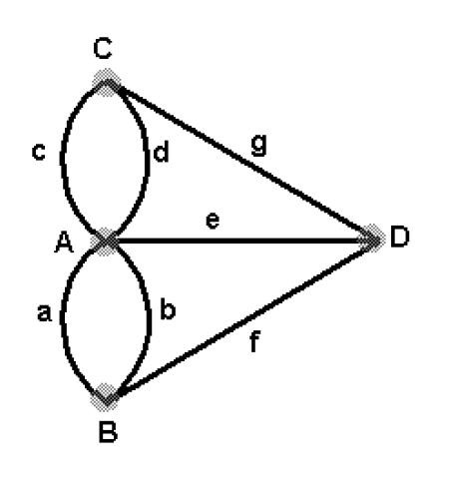
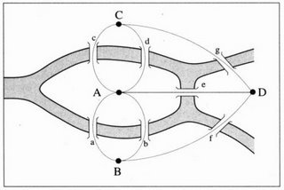
Uno schema essenziale
Allora il problema può essere schematizzato in questo modo:
Notes:
Le regioni vengono assimilate a punti (nodi) e i ponti a linee che li congiungono (archi).
Verifichiamo se in questo modo abbiamo tutte e sole le informazioni che descrivono il problema e che ci consentono di arrivare ad una soluzione.
Per quanto riguarda le regioni, attraverso gli archi che le collegano ad altre regioni siamo in grado di dire per ciascuna regione con quali altre regioni è collegata e attraverso quali/quanti ponti.
Per quanto riguarda i ponti, siamo in grado di dire quali regioni collegano.

Slide 21
Cos’è un grafo
A questo punto formuliamo le definizioni di base della teoria dei grafi e diamo un nome agli oggetti e alle proprietà che abbiamo incontrato analizzando il problema dei 7 ponti di Königsberg.
A
B
Consideriamo un insieme di punti;
Li nominiamo, cioè assegniamo a ciascun punto una etichetta (label);
Stabiliamo delle connessioni tra alcuni di questi punti.
D
C
Un grafo (graph) è una rappresentazione di punti detti nodi (vertex) e linee detti archi (edge), che congiungono alcuni nodi.
Notes:
Per le definizioni di base della teoria dei grafi ho fatto riferimento al materiale presente nel modulo Grafi e Reti del Progetto Lauree Scientifiche. In quel lavoro sono state realizzate anche utili schede di verifica dell’apprendimento.

Slide 22
Significati di un grafo
Possiamo farci alcune domande, del tipo:
Quale sarebbe il significato del grafo che abbiamo disegnato nel caso in cui i nodi rappresentino regioni e gli archi ponti, come nel problema di Königsberg? Già che ci siamo, possiamo anche domandarci se in questo caso il cammino cercato per la città di Königsberg sarebbe possibile…
Se i nodi rappresentassero invece 4 città e gli archi i collegamenti aerei tra esse, quale sarebbe il significato di questo grafo?
Proviamo ad attribuire altri significati al grafo, ai suoi nodi e ai suoi archi.
A
B
D
C

Slide 23
Rappresentazione di un grafo
In quanti altri modi possiamo rappresentare/descrivere un grafo e quindi il problema che il grafo rappresenta?
Potremmo dire che il grafo è composto da un insieme di nodi e un insieme di archi:
I nodi = A, B, C , D e Gli archi = AB, BD, BC (in questo modo il grafo è completamente definito)
Un percorso da A a C potrebbe essere rappresentato, alla maniera di Eulero, dalla parola-percorso ABC.
Potremmo anche utilizzare una notazione binaria facendo uso di una matrice (questa rappresentazione presenta il vantaggio di utilizzare un linguaggio comprensibile da un computer)
A
B
D
C
Notes:
Le notazioni AB e BA denotano lo stesso arco. Caso mai dire AB potrebbe significare, come per Eulero, che vado da A a B e dire BA che vado da B ad A, se il fatto di andare da un punto all’altro ha significato per lo specifico problema.
Nel problema dei ponti di Königsberg, in cui due regioni possono essere collegate da più di un ponte, troviamo due archi tra la regione A e la regione C e altri due tra la regione A e la regione B. Eulero utilizza però la stessa notazione per denotare entrambi i ponti, in quanto ai fini della soluzione del problema non gli interessa quale particolare ponte è stato percorso per passare da una regione all’altra, ma quanti sono i collegamenti possibili tra le regioni.
Nota: non ho approfondito per il momento il tema della rappresentazione matriciale.

Slide 24
Grafi connessi
In questo grafo è possibile raggiungere un nodo qualsiasi a partire da un altro nodo del grafo?
Si, anche se non tutti i nodi sono direttamente collegati tra loro.
Ad esempio, per andare da D a C dovremo passare per B e quindi percorrere gli archi DB e BC (parola-percorso DBC). Nell’esempio dei collegamenti aerei a cosa corrisponde B nel percorso DBC?
A
B
D
C
Un grafo è connesso quando ciascun nodo del grafo è collegato ad ogni altro nodo mediante una successione di archi.

Slide 25
Grafi non connessi
Proviamo invece a fare un esempio di una situazione in cui il grafo che la rappresenta non è connesso?
Nell’esempio riportato, supponiamo che ogni nodo rappresenti un persona e l’arco che li congiunge il fatto che si conoscono .
Se io sono A, non conosco direttamente D, ma potrò chiedere a B di presentarmelo.
Invece non ho modo, nell’attuale situazione, di raggiungere E, F o G.
A
B
E
F
D
C
G
Se un grafo non è connesso non si possono raggiungere tutti i nodi con archi che partono da uno dei suoi nodi.
Cosa sarebbe sufficiente fare per connettere le due componenti del grafo?
Notes:
Le risposte alla prima domanda che ci siamo posti possono venire direttamente dagli studenti, senza proporgli una soluzione prefabbricata, e possono essere molteplici.
Nell’esempio che è stato proposto, una osservazione interessante, è che per allargare la mia cerchia di amicizie sarà sufficiente agganciare una sola persona di una cerchia di cui non conosco nessuno…

Slide 26
Percorsi (Path)
A
B
C
F
D
E
Consideriamo un altro grafo, la domanda che adesso ci facciamo è: in che modo posso andare da A ad F?
Potrei scegliere ad esempio il percorso (path) ABCF oppure ad esempio ABDECF. Quale sarebbe il percorso più breve tra questi due?
A parità di altre condizioni, possiamo pensare di contare gli archi.
La lunghezza di un percorso su un grafo è data dal numero di archi che costituiscono il percorso
Notes:
La domanda sul percorso più breve è fatta senza prendere in considerazione altre condizioni, è probabile che gli studenti facciano questa preziosa osservazione.
Ricordando il procedimento utilizzato da Eulero, per calcolare la lunghezza di un percorso si può anche pensare di contare i nodi che caratterizzano il percorso e sottrarre 1 a questo numero. La lunghezza del percorso ABCF è quindi 3 (=4-1) e quella del percorso ABDECF è 5 (=6-1).

Slide 27
Cicli
A
B
C
F
D
E
Vedete altri percorsi possibili oltre a ABCF e ABDECF?
Un grafo ha un ciclo se partendo da un nodo vi si ritorna attraverso un percorso chiuso.
Con la definizione di ciclo anche noi siamo tornati ad Eulero e al problema dei 7 ponti di Königsberg.
Notes:
Nella domanda sui percorsi possibili, è implicita l’idea di ciclo che gli studenti potrebbero vedere, magari ricorrendo a degli esempi. Allora i percorsi possibili sono: ABDECBDECF, ABDECBDECBDECF, … e così via, all’infinito.

Slide 28
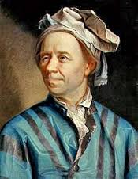
Tributo ad Eulero nelle definizioni della Teoria dei grafi
Cammino Euleriano (Simple Path): è un cammino su un generico grafo che passa per ogni arco una ed una sola volta.
Ciclo Euleriano: è un cammino Euleriano che torna al punto di partenza.
Grafo Euleriano: è un grafo che ammette almeno un ciclo Euleriano.

Slide 29
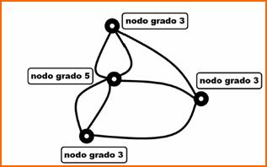
Ordine dei nodi
Torniamo al grafo associato al problema dei 7 ponti di Königsberg. Lo riconoscete?
Il numero di archi che escono da un nodo si chiama ordine del nodo.
Quando si dice nodo pari o nodo dispari si intende rispettivamente nodo di ordine pari o nodo di ordine dispari.
Un cammino Euleriano (cammino su un grafo che passa per ogni arco una e una sola volta) è possibile solo in grafi connessi dove il grado dei nodi è pari o al più è dispari solo per due nodi.
Un ciclo Euleriano (cioè un cammino Euleriano che torna al punto di partenza) è possibile solo in grafi connessi che abbiano tutti i nodi di grado pari.

Slide 30
Scrive Eulero…
Dato dunque un qualunque caso, si può immediatamente e facilissimamente riconoscere se la passeggiata, alle solite condizioni, è possibile o no, in forza della seguente regola.
Se sono più di due le regioni alle quali conducono un numero dispari di ponti, allora si può affermare con certezza che la passeggiata è impossibile.
Se sono solo due le regioni alle quale conducono un numero dispari di ponti, allora la passeggiata è possibile, a condizione che si parta da una di esse. (e, potremmo aggiungere, si finisca nell’altra)
Se infine a nessuna regione giunge un numero dispari di ponti, allora la passeggiata è possibile, qualunque sia la regione dalla quale si parte.
E questa regola è del tutto soddisfacente, qualunque sia il problema posto.
Notes:
Per completezza di informazione riportiamo che Eulero pensava di aver provato una condizione necessaria e sufficiente per l’esistenza del cammino richiesto. In realtà l’articolo di Eulero non assicura che la condizione sia sufficiente, ma solo necessaria. Soltanto nel 1873 si ebbe, grazie a Carl Hierholzer, una prima dimostrazione anche della sufficienza della condizione.
A questo punto andrebbe richiamato il significato di condizione necessaria e condizione sufficiente, cioè dovremmo riprendere alcuni concetti di logica e approfondire il lavoro originale di Eulero per comprendere a fondo questa informazione.

Slide 31
Una facile regola
Va bene, possiamo facilmente stabilire se la passeggiata è possibile o no. Ma, una volta stabilito che c'è, come facciamo a trovarla?
Scrive Eulero a conclusione del suo lavoro:
Una volta accertato che tale cammino si possa effettuare, rimane il
problema di come si possa organizzare tale cammino. A tal fine io uso
la seguente regola: si supponga di eliminare coppie di ponti che colleghino
le medesime zone, con tale convenzione il numero dei ponti si riduce
notevolmente; allora risulta facilitata la richiesta di costruire lungo
i ponti rimasti il cammino desiderato; e una volta che sia stato trovato,
i ponti che si è supposto di eliminare non lo altereranno in modo
significativo, il che risulta chiaro con una semplice riflessione; né penso
sia il caso di dare ulteriori dettagli su come costruire i cammini.

Slide 32
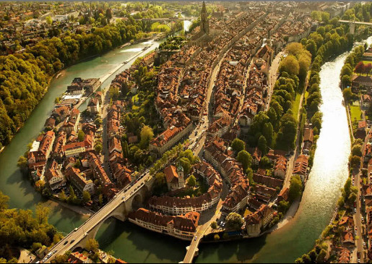
Fine prima parte
Notes:
www.fotomat.es è un bel sito di suggestive fotografie matematiche.
Questa è la foto associata al problema dei 7 ponti di Königsberg, però riguarda la città svizzera di Berna e non l’attuale Kaliningrad!

Slide 33
Riferimenti
Eulero, Solutio Problematis ad Geometriam Situs Pertinentis, pubblicato per la prima volta nel 1741 nei Commentarii academiae scientiarum Petropolitanae 8, pagg. 128-140.
Giorgio Mainini, Il problema dei ponti di Königsberg: soluzione di Euler
Beniamino Abis, I Sette Ponti di Königsberg
Domenico Lenzi, Leonardo Eulero e i ponti di Königsberg -La nascita della teoria dei grafi
Desmatron, Teoria dei grafi
Sito del Cfr di Tor Vergata, Progetto Lauree scientifiche - Modulo Grafi e reti
www.fotomat.es , porque la vida esta llena de mates
…

